Slide 1





CHÀO MỪNG CÁC EM ĐẾN VỚI MÔN TOÁN

Slide 2






KHỞI ĐỘNG
Sự thay đổi dân số Việt Nam theo thời gian từ năm 1979 đến 2019, được biểu diễn bằng biểu đồ đoạn thẳng như hình.

Slide 3





BÀI 19: BIỂU ĐỒ ĐOẠN THẲNG

Slide 4


NỘI DUNG BÀI HỌC
01
Giới thiệu biểu đồ đoạn thẳng
Đọc và phân tích dữ liệu trong biểu đồ đoạn thẳng
02
03
Vẽ biểu đồ đoạn thẳng

Slide 5






I. GIỚI THIỆU VỀ BIỂU ĐỒ ĐOẠN THẲNG
Biểu đồ đoạn thẳng:
+ Trục ngang: biểu diễn thời gian.
+ Trục đứng: biểu diễn đại lượng ta đang quan tâm.
+ Điểm: biểu diễn giá trị của đại lượng tại 1 thời điểm.
Hai điểm liên tiếp nối với nhau bằng một đoạn thẳng.
+ Tiêu đề: thường dòng trên cùng.

Slide 6



Tiêu đề
Trục đứng
Điểm
Đoạn thẳng nối các điểm
Trục ngang

Slide 7




Luyện tập 1
Biểu đồ Hình 5.23 cho biết thứ hạng của bóng đá nam Việt Nam trên bảng xếp hạng của Liên đoàn Bóng đá thế giới (FIFA) trong các năm từ 2016 đến 2020.
a) Xác định tên biểu đồ, các trục, đơn vị trên các trục.
b) Em hãy cho biết mỗi điểm trên biểu đồ biểu diễn thông tin gì.

Slide 8





Slide 9





Giải
a) Tên biểu đồ: “Thứ hạng của bóng đá nam Việt Nam”.
Trục ngang: biểu diễn thời gian (năm).
Trục đứng: biểu diễn thứ hạng.
b) Mỗi điểm biểu diễn thứ hạng của bóng đá nam Việt Nam ở năm tương ứng theo bảng xếp hạng của Liên đoàn Bóng đá thế giới.

Slide 10


II. ĐỌC VÀ PHÂN TÍCH DỮ LIỆU TRONG BIỂU ĐỒ ĐOẠN THẲNG
Quan sát biểu đồ (H.5.21) thực hiện các hoạt động sau
Em hãy thống kê số dân của Việt Nam từ năm 1979 đến năm 2019 bằng cách hoàn thành bảng sau
HĐ1
Năm | 1979 | 1989 | 1999 | 2009 | 2019
Số dân (triệu người) | 54,7 | ? | 76,3 | ? | ?
64,4
85,8
96,2

Slide 11
Số dân của Việt Nam tăng hay giảm qua các năm từ 1979 đến 2019?
HĐ2
Số dân Việt Nam tăng qua các năm.
Nhận xét:
Biểu đồ đoạn thẳng giúp ta dễ dàng nhận ra xu thế của đại lượng ta đang quan tâm theo thời gian.

Slide 12
Ví dụ 1
Cho biểu đồ đoạn thẳng biểu diễn chiều cao của một cây đậu trong 5 ngày.
a) Từ biểu đồ, em hãy lập bảng thống kê về chiều cao của cây đậu qua từng ngày;
b) Theo em, ngày nào chiều cao của cây đậu tang nhiều nhất so với các ngày còn lại?

Slide 13



Slide 14





Giải
a) Bảng thống kê chiều cao của cây đậu:
Ngày | 1 | 2 | 3 | 4 | 5
Chiều cao (cm) | 0,5 | 0,75 | 1 | 1,4 | 2,5
b) Ngày 5 chiều cao của cây đậu tăng nhiều nhất và tăng: 2,5 – 1,4 = 1,2 (cm)

Slide 15



Chú ý:
Độ dốc của biểu đồ đoạn thẳng cho biết tốc độ tăng của đại lượng được biểu diễn trong biểu đồ.

Slide 16

Luyện tập 2
Biểu đồ Hình 5.25 cho biết số lượt khách quốc tế đến Việt Nam trong những năm gần đây.
a) Năm 2018 có bao nhiêu lượt khách quốc tế đến Việt Nam?
b) Từ năm 2015 đến năm 2019, số lượt khách quốc tế đến Việt Nam có xu hướng tăng hay giảm?
c) Em có biết vì sao số lượt khách quốc tế đến Việt Nam trong năm 2020 lại giảm mạnh không?

Slide 17



Slide 18


Giải
a) Năm 2018 có 15,5 triệu lượt khách quốc tế đến Việt Nam.
b) Từ 2015 đến 2019 số lượt khách quốc tế đến Việt Nam có xu thế tăng.
c) Năm 2020 do đại dịch Covid – 19 nên số lượt khách quốc tế đến Việt Nam giảm mạnh.

Slide 19
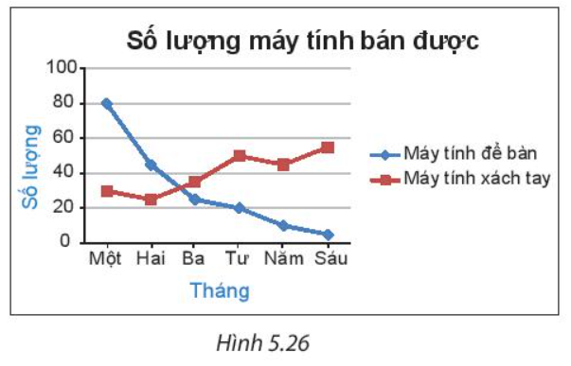
Ví dụ 2
Cho biểu đồ đoạn thẳng (H.5.26)

Slide 20


a) Biểu đồ này cho ta biết thông tin gì?
b) Trong tháng Sáu, cửa hàng bán được loại máy tính nào nhiều hơn?
c) Phân tích xu thế về số lượng máy tính mỗi loại mà cửa hàng bán được. Thời gian tiếp theo cửa hàng nên nhập nhiều loại máy tính nào?

Slide 21


Giải
a) Biểu đồ cho biết số lượng máy tính để bàn và máy tính xách tay một cửa hàng bán được trong 6 tháng đầu năm.
b) Trong tháng Sáu, cửa hàng bán được nhiều máy tính xách tay hơn.
c) Trong hai tháng đầu, số lượng máy tính để bàn bán được nhiều hơn. Bốn tháng sau, số lượng máy tính để bàn bán được ngày càng giảm, trong khi số lượng máy tính xách tay bán được có xu hướng tang. Vì thế, thời gian tới cửa hàng nên nhập nhiều máy tính xách tay.

Slide 22
Chú ý:
Người ta biểu diễn nhiều bộ số liệu trên cùng một biểu đồ để dễ so sánh.

Slide 23


Luyện tập 3
Biểu đồ Hình 5.27 cho biết tỉ lệ học sinh biết bơi của hai tỉnh A, B trong các năm từ 2016 đến 2020.
Em có nhận xét gì về tỉ lệ học sinh biết bơi của hai tỉnh A và B từ năm 2016 đến 2020?
Trong giai đoạn này, tỉnh nào có tỉ lệ học sinh biết bơi tăng nhanh hơn?

Slide 24




Slide 25

Giải
Từ năm 2016 đến năm 2020, tỉ lệ HS biết bơi ở cả hai tỉnh đều có xu thế tăng.
Tỉ lệ HS biết bơi ở tỉnh A tăng nhanh hơn vì đường màu xanh đi lên nhanh hơn.

Slide 26

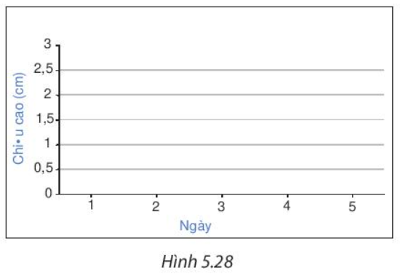
III. VẼ BIỂU ĐỒ ĐOẠN THẲNG
Thực hành
Để vẽ biểu đồ đoạn thẳng biểu diễn số liệu về chiều cao cây đậu trong Bảng 5.1, ta thực hiện theo các bước sau:
Bước 1. Vẽ trục ngang biểu diễn ngày, trục đứng biểu diễn chiều cao cây đậu. Đo chiều cao lớn nhất là 2,5 cm và thấp nhất là 0,5 cm nên ở trục đứng ta chọn đơn vị là 0,5 và giá trị lớn nhất là 3 (H.5.28).

Slide 27

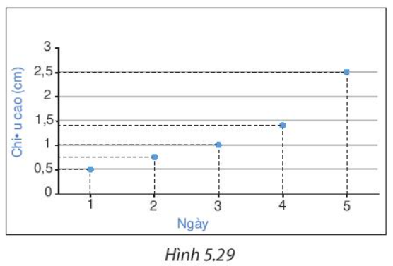
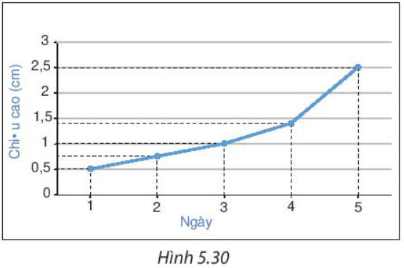

Bước 2. Với mỗi ngày trên trục ngang, chiều cao của cây đậu tại ngày trước đó được biểu diễn bởi một điểm (H.5.29).
Bước 3. Nối các điểm liên tiếp với nhau bằng các đoạn thẳng (H.5.30)
Bước 4. Ghi chú thích cho các trục, điền giá trị các điểm (nếu cần) và đặt tên cho biểu đồ để hoàn thiện biểu đồ.

Slide 28
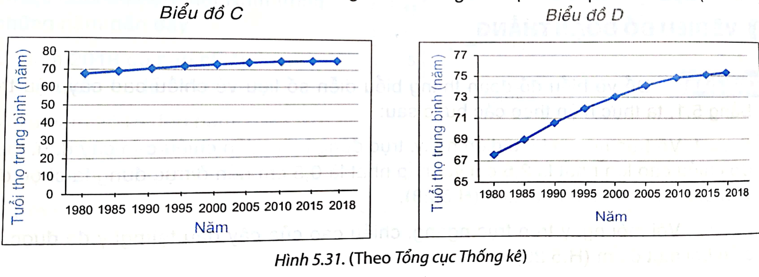

Thử thách nhỏ: Cho hai biểu đồ biểu diễn tuổi thọ trung bình của người Việt Nam qua các năm (H.5.31).
Theo em, để thấy rõ hơn tuổi thọ trung bình của người Việt Nam ngày càng tăng, ta nên dùng biểu đồ nào?

Slide 29


Chú ý:
Một biểu đồ đoạn thẳng có thể không bắt đầu từ gốc 0.

Slide 30
LUYỆN TẬP
Bài 5.10 (SGK – tr.105) Biểu đồ Hình 5.32 cho biết kỉ lục thế giới về thời gian chạy cự li 100 m trong các năm từ 1912 đến 2009.
a) Kỉ lục thế giới về chạy cự li 100 m đạt được ở năm 1991 là bao nhiêu giây?
b) Từ năm 1912 đến 2009, kỉ lục thế giới về cự li chạy 100 m đã giảm được bao nhiêu giây?

Slide 32

Giải
a) Kỉ lục thế giới về chạy cự li 100 mét đạt được ở năm 1991 là 9,86 giây.
b) Từ năm 1912 đến năm 2009 kỉ lục thế giới vế chạy cự li 100 mét giảm được 10,6 - 9,58 = 1,02 giây.

Slide 33


Bài 5.11 (SGK – tr. 105) Biểu đồ Hình 5.33 cho biết số dân của ba châu lục gồm châu Phi, châu Mỹ và châu Âu trong một số năm.
a) Cho biết xu hướng tăng, giảm về số dân của mỗi châu lục theo thời gian.
b) Trong ba châu lục trên, châu lục nào có số dân cao nhất, thâp nhất trong các năm từ 1950 đến 1980?
c) Từ năm 1950 đến 1980, số dân của châu lục nào tăng chậm nhất?

Slide 34


Slide 35
Giải
a) Số dân của cả ba châu lục đều tăng theo thời gian.
b) Từ năm 1950 đến năm 1980, trong ba châu lục, số dân của châu Âu luôn cao nhất, số dân của châu Phi luôn thấp nhất.
c) Từ 1950 đến 1980 số dân của châu Âu tăng chậm nhất, tăng chưa đến 200 triệu người.

Slide 36
Bài 5.13 (SGK – tr.105) Số trận thắng của một đội bóng trong 8 năm từ năm 2013 đến 2020 được cho như sau:
36 | 42 | 15 | 23 | 25 | 35 | 32 | 20
a) Hãy vẽ biểu đồ đoạn thẳng biểu diễn dãy số liệu trên.
b) Cho biết số trận thắng của đội bóng này trong các năm có xu hướng tăng hay giảm.

Slide 37

Giải

Slide 38

b) Số trận thắng của đội bóng này trong 8 năm gần đây không có xu hướng tăng hay giảm rõ rệt.

Slide 39

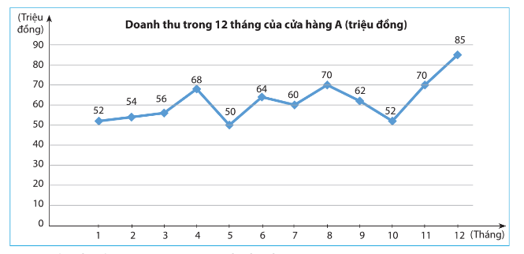

VẬN DỤNG
Bài tập: Cho biểu đồ sau

Slide 40

a) Biểu đồ biểu diễn các thông tin về vấn đề gì?
b) Đơn vị thời gian là gì?
c) Tháng nào cửa hàng có doanh thu cao nhất?
d) Tháng nào cửa hàng có doanh thu thấp nhất?
e) Doanh thu của cửa hàng tăng trong những khoảng thời gian nào?
g) Doanh thu của cửa hàng giảm trong những khoảng thời gian nào?

Slide 41

Giải
a) Biểu đồ biểu diễn thông tin về doanh thu trong 12 tháng của cửa hàng A.
b) Đơn vị thời gian: tháng.
c) Tháng doanh thu cao nhất: tháng 12 (85 triệu đồng)
d) Tháng có doanh thu thấp nhất: tháng 5 (50 triệu đồng).
e) Tăng trong khoảng: 1-2, 2-3, 3-4, 5-6, 7-8, 10-11, 11-12.
g) Giảm trong khoảng: 4-5, 6-7, 8-9, 9-10.

Slide 42

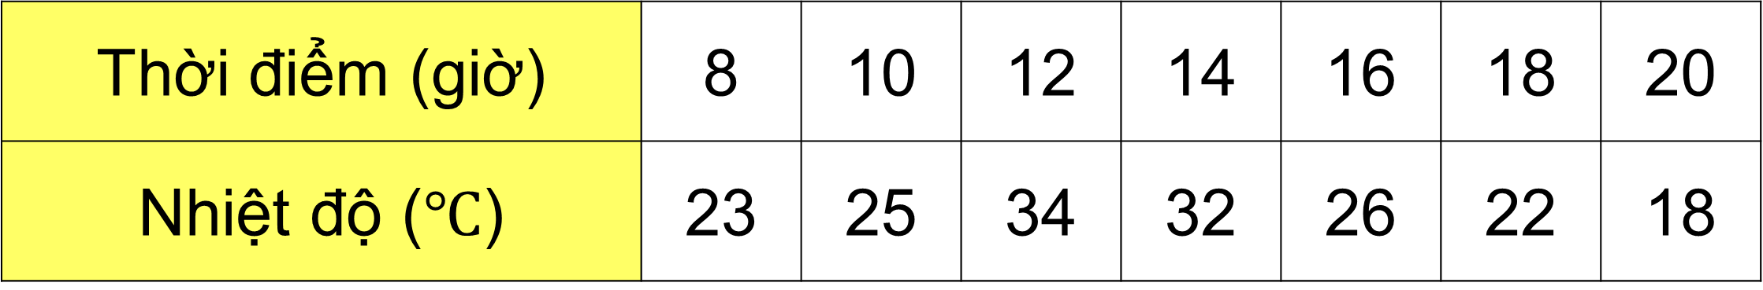
Bài 5.12 (SGK – tr.105) Bảng sau cho biết nhiệt độ tại thủ đô Hà Nội vào một ngày mùa thu.
Thời điểm (giờ) | 8 | 10 | 12 | 14 | 16 | 18 | 20
Nhiệt độ ($℃$) | 23 | 25 | 34 | 32 | 26 | 22 | 18
Vẽ biểu đồ đoạn thẳng biểu diễn bảng thống kê trên.

Slide 43



Slide 44

HƯỚNG DẪN VỀ NHÀ
Ghi nhớ kiến thức trong bài.
Hoàn thành bài tập trong SBT.
Chuẩn bị bài mới “Luyện tập chung”.

Slide 45
HẸN GẶP LẠI CÁC EM TRONG BUỔI HỌC TIẾP THEO!

